Slide 1
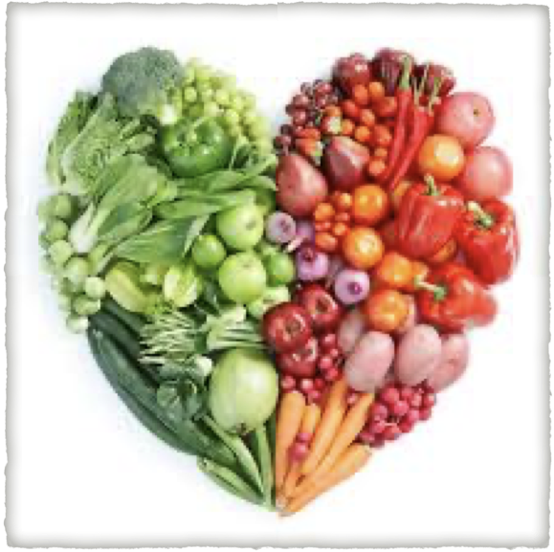
Principios Básicos
Dicas para obter sucesso nessa jornada !

Slide 2
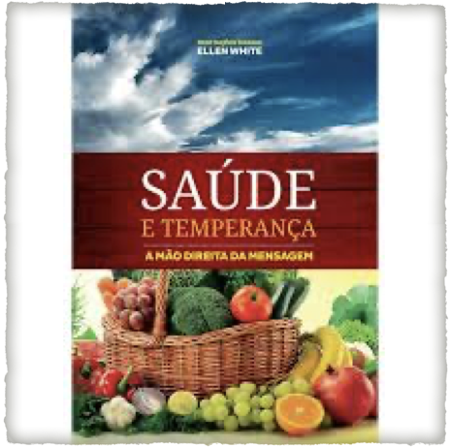





Excelente livros para ler

Slide 3
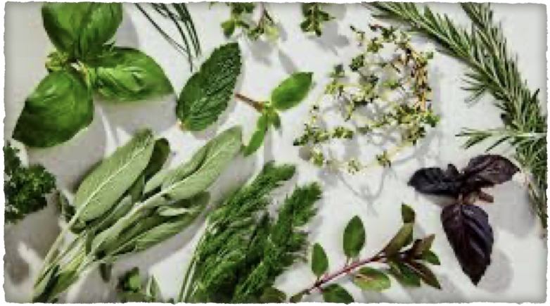
Princípios Básicos
“O Senhor deu algumas ervas simples do campo que às vezes são benéficas; e se cada família fosse educada sobre como usar essas ervas em caso de doença, muito sofrimento poderia ser evitado e nenhum médico precisaria ser chamado.”

Slide 4
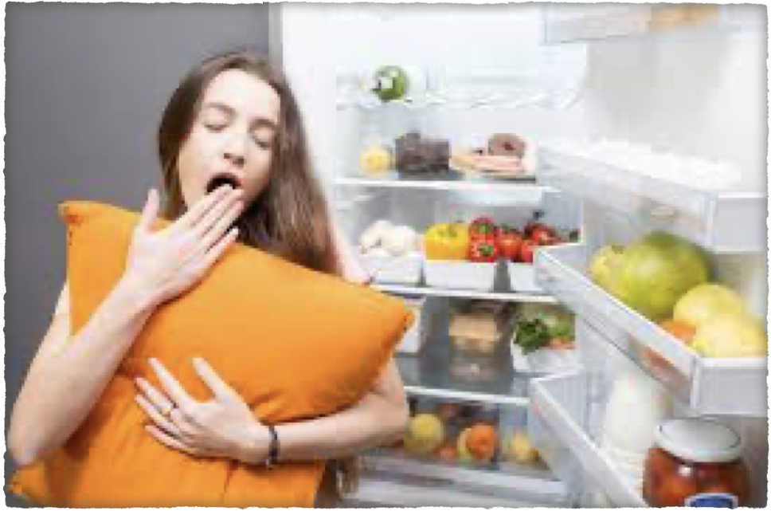
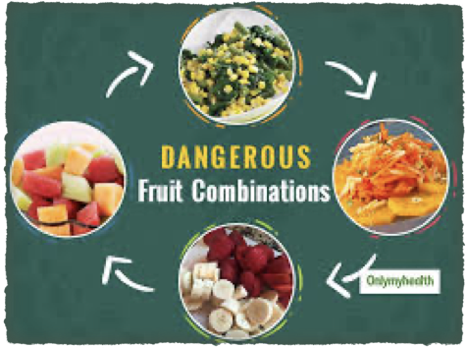

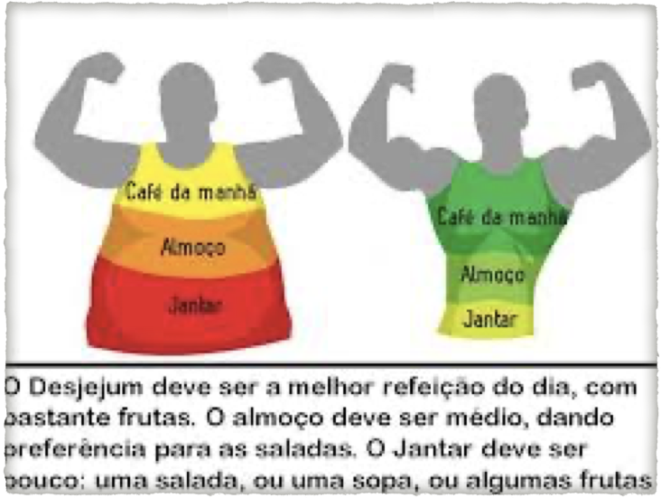
Dicas Básicas

Slide 5
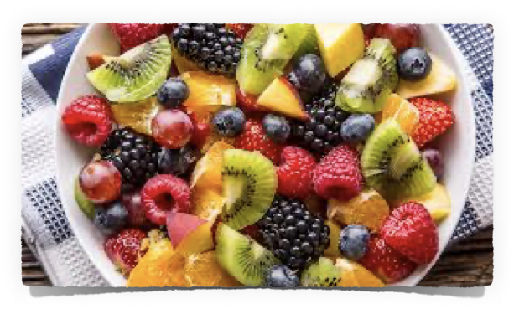
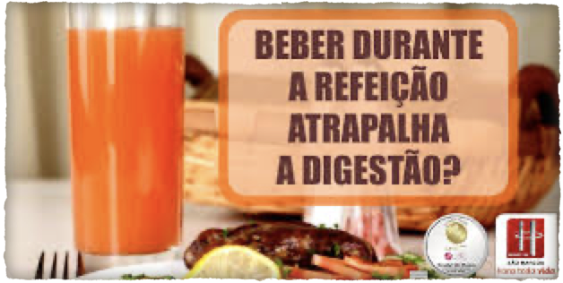
Principios Básicos/ Ellen White
Nunca um pedaço de comida deve passar pelos lábios entre as refeições (LA 118)
Comer com muita frequência é causa de dispepsia ( Lar Adventista 118)

Slide 6
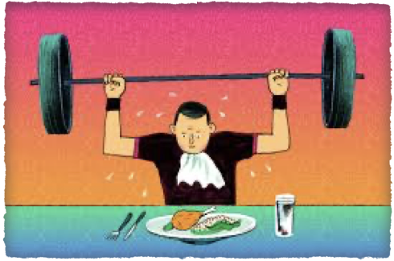
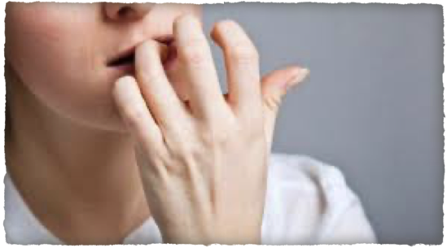

Outro Mal Grave
Comer em horários impróprios
      como depois de exercício violentos ou excessivo-
      estar muito exausta
      Estar ansioso/ nervoso ( MH 305)

Slide 7
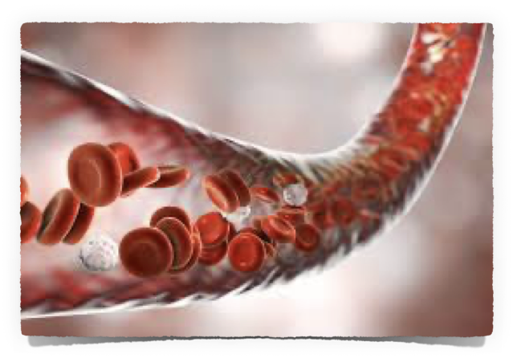
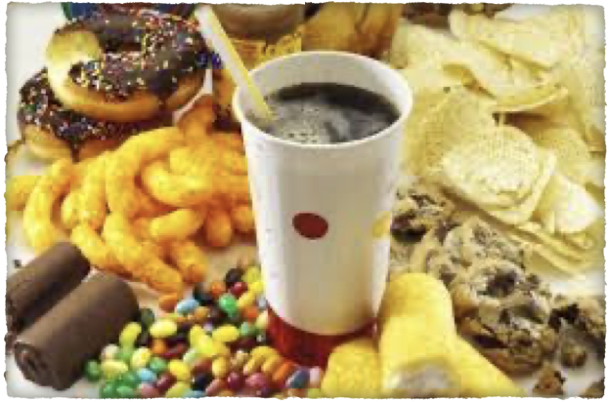
Dicas…
Cuidado com porção muito grande de nozes.
Uma dieta de frutas por alguns dias muitas vezes podem trazer inúmeros benefícios para o cérebro
Refeição simples , mas com uma delicadeza que vai convidar o apetite.
Mas todas as refeições nao deveriam ser compostas do mesmo tipos de alimentos sem variação. Se não, pode causar dispepsia e debilidade geral.

Slide 8
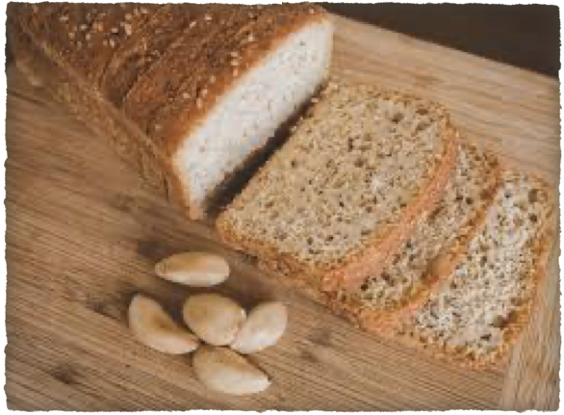
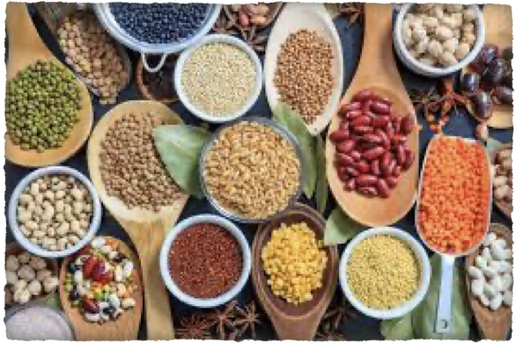
Grão
Os grãos usados para fazer mingau devem ser cozidos por várias horas.
O pão deve estar bem assado, por dentro e por fora.
O pão com dois ou três dias é mais saudável do que o pão novo.

Slide 9
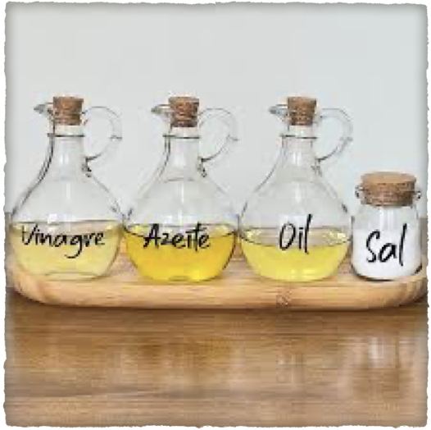
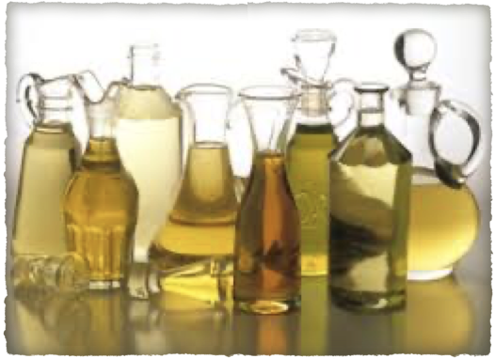
óleo e vinagre
Mantenha a gordura longe de sua comida. Isso contamina qualquer preparação de comida que você possa fazer. Coma principalmente frutas e vegetais.
As saladas que são preparadas com azeite e vinagre, - ocorre uma fermentação no estômago e a comida não é diferida, mas apodrece.
Gordura Cozida nos alimentos dificulta a digestão. (CRA 368)

Slide 10
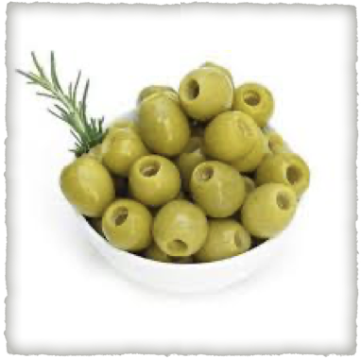
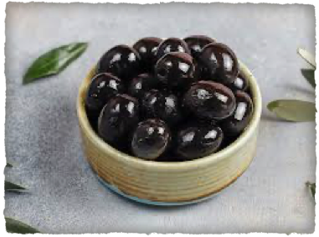
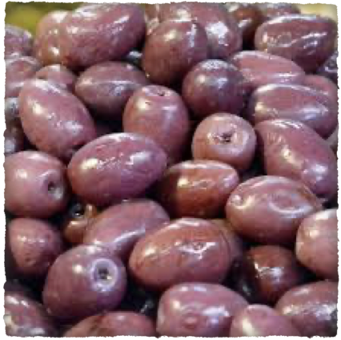
Azeitonas
O óleo da azeitona alivia a constipação e ajuda em tuberculose , para quem estômago inalados e irritados- é melhor do que qualquer medicamento.
As azeitonas podem ser preparadas de modo a serem consumidas com bons resultados em todas as refeições.

Slide 11
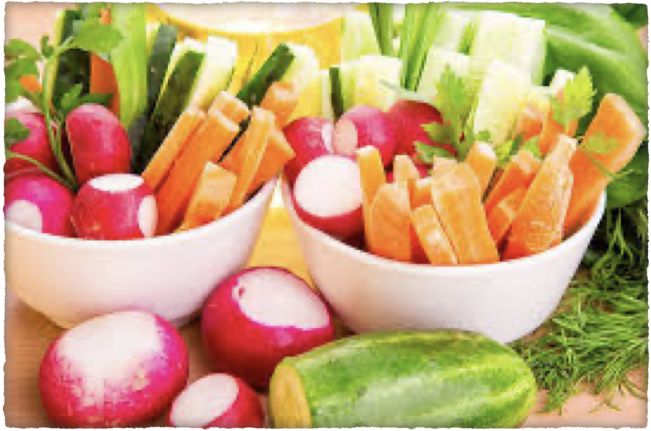
Alimentos Crus
Seria bom cozinharmos menos e comermos mais fruta no seu estado natural.
Ensinemos o povo a comer livremente uvas frescas, maças, pêssegos, peras, bragas e todos os outros tipos de fruta que possam ser obtidos.

Slide 12
Compartilhar o seu conhecimento
Ensinem o povo a preservar a saúde e a aumentar as forças, evitando a grande quantidade de alimentos cozidos que encheu o mundo de inválidos crônicos.
Deixe claro que o alimento que Deus deu a Adão em seu estado sem pecado é o melhor para o uso do homen enquanto ele procura recuperar esse estado sem pecado.
(7T 135)

Slide 13
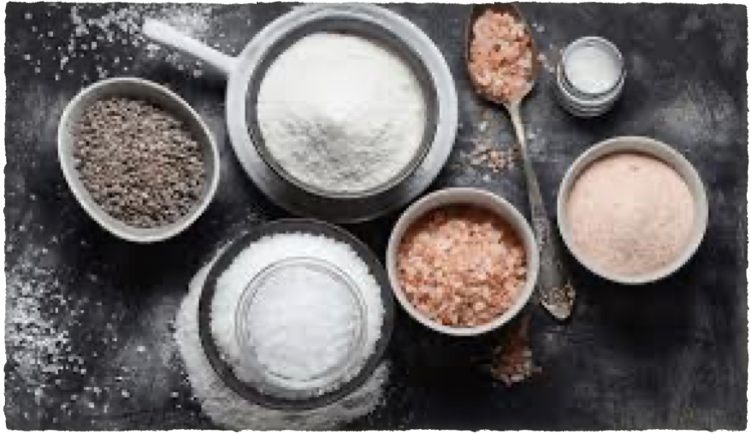
Sal
Eu uso um pouco de sal, e sempre usei, porque pela luz que Deus me deu, esse artigo, além de deletério, e na verdade essencial para o sangue.

Slide 14
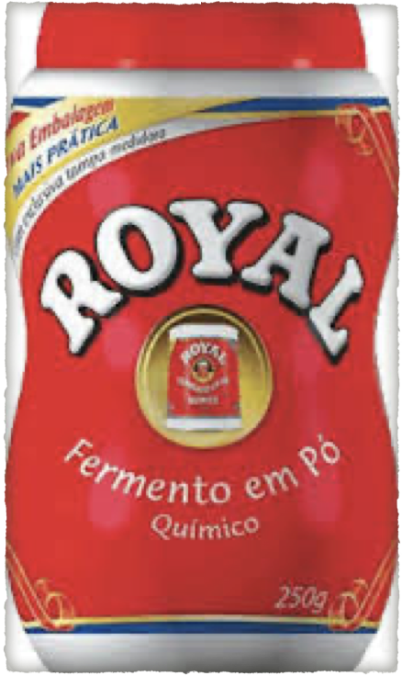
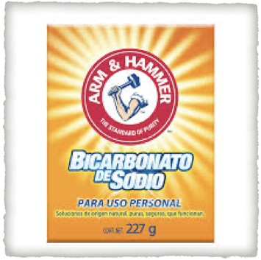
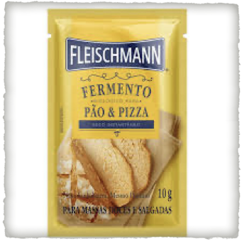
Alimentos e Combinações
Nocivas
Biscoitos quente preparado com bicarbonato de soda ou fermento em pó é prejudicial e desnecessário.
O Bicarbonato causa inflamação do estômago e muitas vezes envenena todo o sistema.

Slide 15
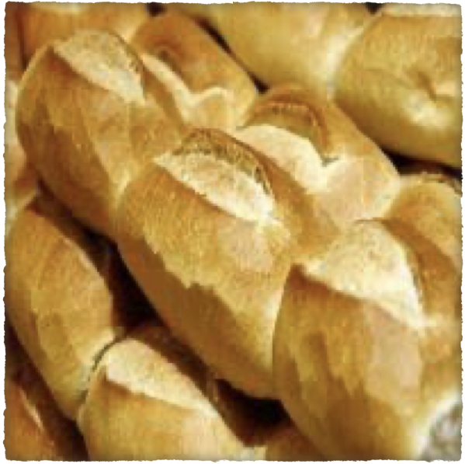
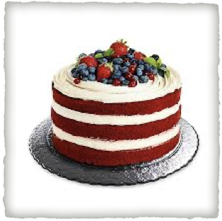
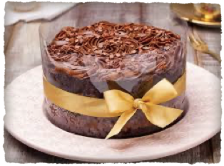
Alimentos e Combinações Nocivas
Saleratus ( principal ingrediente do fermente em pó), sob qualquer forma, não deve ser introduzido no estômago; pois o efeito é terrível. Ele corrói o revestimento do estômago, causa inflamação e frequentemente envenenando todo o sistema.

Slide 16
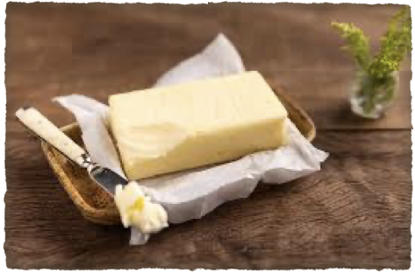
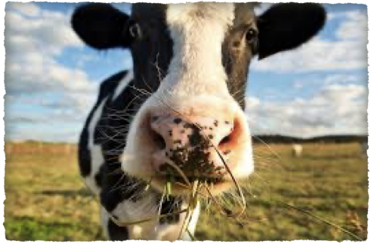
Alimentos e Combinações Nocivas
Ensine-se o povo a preparar os alimentos sem o uso de leite ou manteiga. Diga-lhes que em breve chegará o tempo em que nao haverá segurança no uso de ovos, leite, nata ou manteiga, porque as doenças nos animais estão aumentando na proporção do aumento da maldade entre os homens.

Slide 17
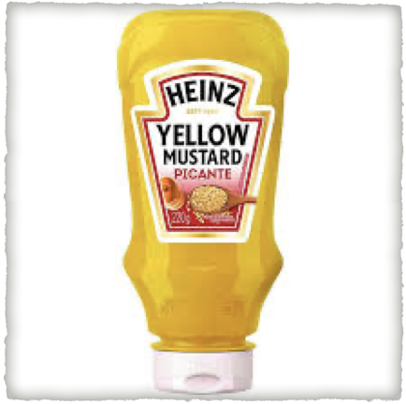
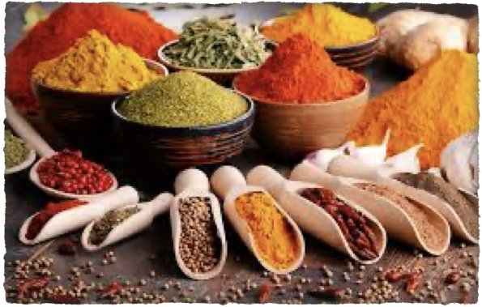
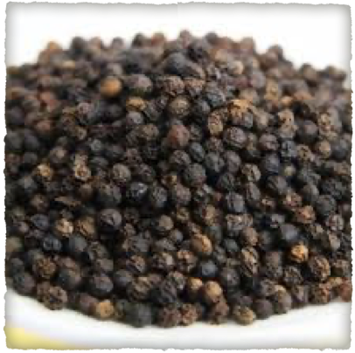
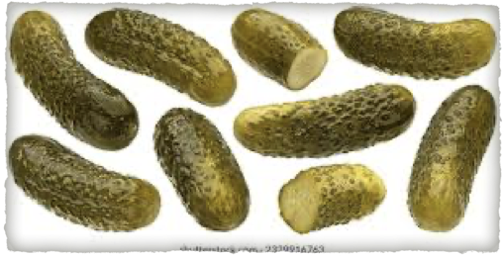
Alimentos e Combinações Nocivas

Slide 18

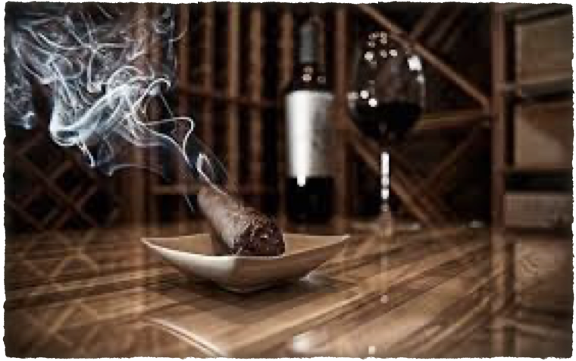
Em relação ao chá, café, tabaco e bebidas alcoólicas, a única latitude segura e não tocar, não provar , não manusear. (MH 335)

Slide 19
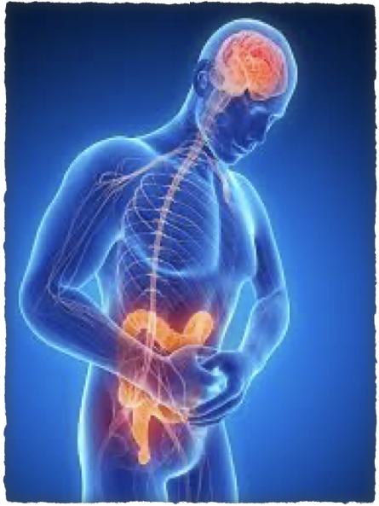
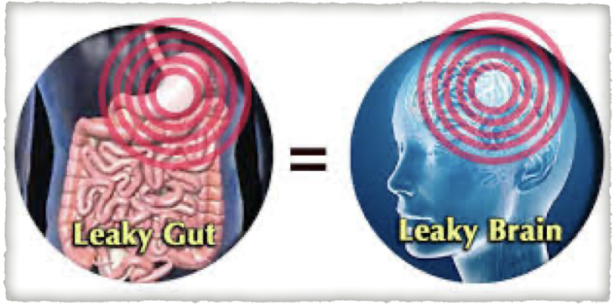
INTESTINO PERMEÁVEL E
CEREBRO COM VAZAMENTO
O estômago está intimamente relacionado ao cérebro, e quando o estômago esta doente, a força nervosa é chamada do cérebro para ajudar os órgãos digestivos enfraquecidos.
Quando essas demandas são muito frequente, o cérebro fica congestionado. (MH309)

Slide 20
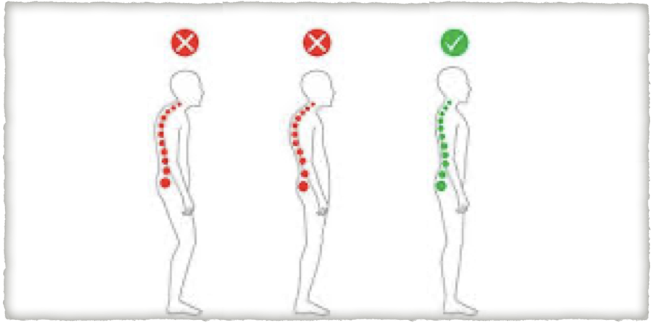
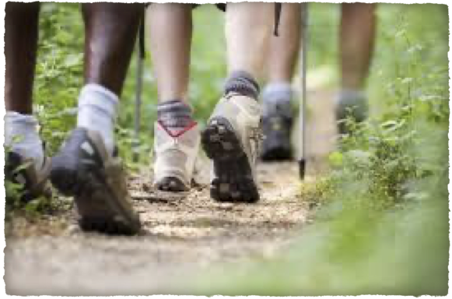
Digestão e Exercício
Uma curta caminhada após a refeição, com a cabeça ereta e os ombro para trás, e um grande beneficio.

Slide 21

Benefícios do Jejum
Comer demais sobrecarrega o organismo e produz condições mórbidas e febris. Chama uma quantidade indevida de sangue para o estômago, fazendo com que os membros e extremidades esfriem rapidamente. Colocando uma carga assim pesada sobre os órgãos digestivos - e quando os órgãos comprem sua tarefa, há uma sensação de fraqueza ou languidez.

Slide 22
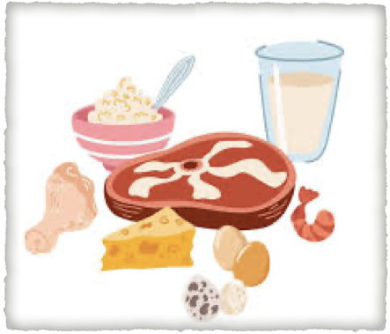
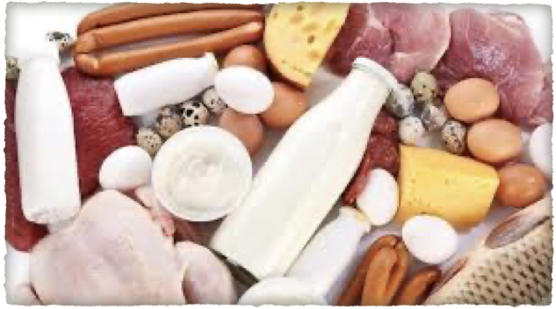
Carnes e Laticínios
Aproxima-se o tempo em que, por causa da iniquidade da raça decaída, toda a criação animal gemerá sob as doenças que amaldiçoam a nossa terra.
Muitos poucos animais estão livres de doenças, e que a prática de comer principalmente carne, está contraindo doenças de todos os tipos , - cancer, tumores, escrófula ( inchaço das glândulas) tuberculose e inúmeras outras como afetos (7T 135)

Slide 23
Hidroterapia ao invés de Drogas
Experimentar drogas é um negócio muito caro. O resultado é muitas vezes a paralisia do cérebro e da língua, e as vítimas morrem de morte não natural, quando, se tivessem sido tratadas perseverantemente com diligência incansável e incansável, com água quente e fria, compressas quentes, compressas e lençóis gotejantes, seriam vivo hoje. {PH144 11.1}
Chuveiros quentes e frios
A sauna fornece calor que produz transpiração e desintoxica o corpo
… quando, se tivessem sido tratados com perseverança, com diligência incansável e incansável, com água quente e fria, compressas quentes, bolsas e lençóis pingantes, hoje estariam vivos. {PH144 11.1}

Slide 24

Dicas
    Alimento frio- a forca vital do estômago e utilizado para aquece-lós antes que a digestão possa ocorre
Os alimentos devem ser consumidos lentamente e bem mastigados. Isto e necessário para que a saliva se misture adequadamente com a comida e os fluidos digestivo entrem em ação.
Se tiver o tempo curto, nao estrague sua digestão.
E melhor comer menos e mastigar lentamente.

Slide 25
Preparação
Tempo é curto, momento de preparação
Ore e peça ajuda

